Slide 1


Slide 2
che cosa sono le DISUGUAGLIANZE, secondo voi?
Facciamo degli esempi

Slide 3
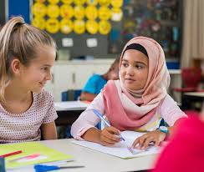
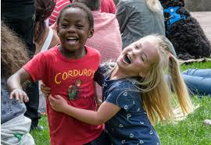

Slide 4
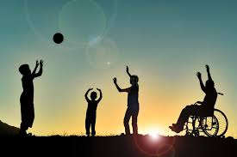

Slide 5
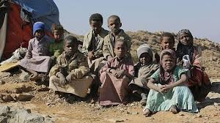
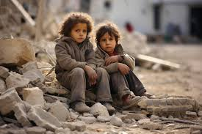

Slide 6
Guardando queste immagini,
quali differenze e somiglianze notate tra i bambini?
Pensate che tutti abbiano le stesse possibilità?

Slide 7
Cosa potrebbe essere diverso per loro?
Da cosa potrebbe dipendere?

Slide 8
Che cos’è la SOLIDARIETÀ secondo te?
Facciamo degli esempi
Avete mai fatto dei gesti di solidarietà?

Slide 9
https://www.youtube.com/watch?v=HHMaiTRQASE

Slide 10
che è successo nel video?
che cosa hanno pensato i bambini quando hanno visto il compagno che voleva giocare con loro?

Slide 11
Hai mai sentito parlare di EMPATIA?

Slide 12
Cosa possiamo fare per essere solidali e empatici?
Facciamo esempi di azioni concrete

Slide 13
https://www.youtube.com/watch?v=49Mhz1luKgI

Slide 14
E tu come ti saresti comportato? Come il colibrì o come il leone?
Pensi che il colibrì sia riuscito a convincere il leone a aiutarlo a spegnere l’icendio?

Slide 15
Anche il più piccolo gesto può fare la differenza

